Slide 1
Metodika tvorby bakalářské práce

Slide 2
Výzkum v sociálních vědách
Společenské vědy jsou multiparadigmatickým oborem – -> kvantitativní vs. kvalitativní paradigma přístupu k sociální realitě a jejímu zkoumání (pozitivistická vs. interpretativní pozice)
Mohou existovat různé typy zkoumání, které vyžadují od výzkumníků různý přístup

Slide 3
Kvalitativní vs. kvantitativní paradigma
Kvantitativní – předpoklad objektivně existující, exaktními metodami poznatelná empirická realita nezávislá na jedincích
Interpretativní/kvalitativní – realita je průběžně vytvářena jednajícími individui, která v ní žijí a připisují jí významy

Slide 4
Kvalitativní vs. kvantitativní paradigma
Kvantitativní – zkoumání větších celků, analýza hromadných dat, číselné vyjádření výsledků
Kvalitativní - zkoumání vedeno ve slovní podobě, snaha o proniknutí do hloubky tématu a interpretaci získaných charakteristik. Výsledkem je popis, který je plastický, výstižný a podrobný (“za čísly se ztrácí člověk”)

Slide 5
Kvalitativní vs. kvantitativní paradigma
Kvantitativní přístup – výsledkem jsou omezené informace o mnoha jednicích Kvalitativní přístup – výsledkem je mnoho informací o málo jedincích - v jedné BP můžete samozřejmě kombinovat oba přístupy, mohou se doplňovat

Slide 6
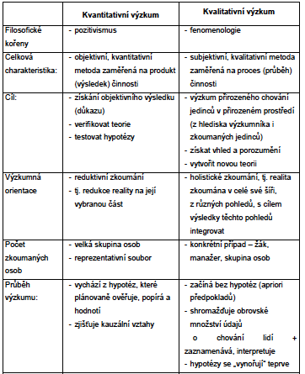

Slide 7
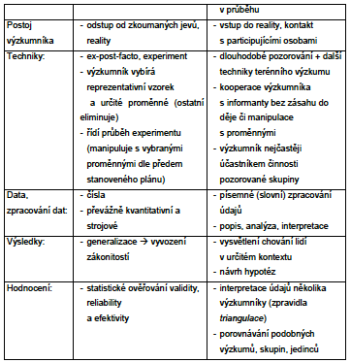

Slide 8
Výzkumný soubor a jeho výběr
I u kvantitativní analýzy mají výsledky vždy jen pravděpodobnostní charakter a platí zpravidla jen pro prostředí, z nějž pochází data
Hrozí různá zkreslení 1. redukce počtu pozorovaných proměnných 2. redukce počtu analyzovaných vztahů mezi nimi 3. redukce populace na vzorek 4. redukce časového kontinua na jeden bod
pravděpodobnostní charakter získaných poznatků!

Slide 9
Výzkumný soubor a jeho výběr
Základní soubor (populace) – všechny prvky (osoby, situace) patřící do skupiny, kterou zkoumáme
Výběrový soubor (výběr, vzorek) – určitá část prvků vybraná ze základního souboru, která základní soubor zastupuje (reprezentuje)
u kvantitativního přístupu bychom se měli snažit o co největší reprezentativnost, u kvalitativního přístpu reprezentativnost řešit nemusíme!

Slide 10
Výzkumný soubor a jeho výběr
Způsoby stanovení výběrového souboru - náhodný výběr (“losování”, každý x-tý apod.) - záměrný výběr (snowball, kvótní) snowball - výběr jedinců z málo početných, mezi obyv. rozptýlených a špatně dostupných skupin, uvnitř nichž dochází ke kontaktům (jde např. o zájmové skupiny, sběratele apod.) Metoda spočívá v počátečním vyhledání několika osob a poté v kontaktování těch dalších členů skupiny, na které již vybraní lidé odkázali. - dostupný (bereme data, která máme k dispozici, protože z nějakého důvodu nejsme schopni získat data jiným způsobem)

Slide 11
Výzkumný soubor a jeho výběr
Pokud je metodou sběru dat např. dotazníkové šetření, určitě nezískáme reprezentativní výběrový soubor tím, že dotazník distribuujeme mezi své kontakty na sociálních sítích!
Možnosti studentů jsou (na rozdíl například od výzkumných agentur) při získávání reprezentativních dat omezené,je ale potřeba alespoň prokázat snahu o dosažení reperezentativnosti dat (distribuovat například dotazník různými cestami, v závislosti na konkrétním tématu)

Slide 12
Výzkumný soubor a jeho výběr
U kvalitativního výzkumu (pokud například realizujeme rozhovory či focus groups nebo kvalitativně analyzujeme mediální obsahy), se o reprezentativnost nesnažíme, s počtem jednotek, které zkoumáme (typicky u rozhovorů například cca 10), by to ani nebylo možné
Výsledky výzkumu pak ale nezobecňujeme na celý základní soubor, jde nám o hlubší pochopení problematiky, nacházení zajímavých vztahů apod.

Slide 13
Výzkumné jednotky – koho/co vybíráme
Jedinci
Dokumenty různé povahy
Skupiny (fanoušci, diváci...)
Reklamní spoty
Novinové titulky
Organizace
Jednotlivá média
Komentáře na facebooku
Reklamní materiály politických stran apod.

